Slide 1
HEROs
Honey Badger
Subject : 소프트웨어공학 - 권영우 교수님
조원 : 박재성 이상목 이준병 이진우 윤동준
Notes:
안녕하십니까. 발표를 맡게 된 벌꿀오소리팀 팀장 윤동준입니다. 저희 서비스 이름은 HEROs입니다. 서비스 이름을 heroes라고 붙인 이유는 영화에 나오는 영웅들이 주위 사람들을 지켜주고 도와주는 것에서 착안하여 생각하게 되었습니다

Slide 2
INDEX
About Us
Introduction
User Story
Use Case
Benefit
Workplan
Notes:
발표는 먼저 저희 팀에 대해서 간략하게 소개해 드리고, 그 다음으로는 서비스에 대한 소개와 이 서비스를 만드는데 필요한 User Story, Use Case등을 발표하겠습니다. 그리고 이 서비스를 사용할때 예상되는 기대효과와 서비스 개발 계획에 대해서 말씀드리고 발표를 마치겠습니다.

Slide 3






ABOUT US
ABOUT US
INTRODUCTION
USER STORY
USE CASE
BENEFIT
WORK PLAN
윤동준
박재성
이진우
이상목
이준병
팀장 레드
팀원 블루
팀원 그린
팀원 핑크
팀원 옐로
Notes:
저희 팀은 팀장 윤동준, 팀원 박재성, 이진우, 이상목, 이준병 학생으로 구성되어 있습니다.

Slide 4
Introduction
ABOUT US
INTRODUCTION
USER STORY
USE CASE
BENEFIT
WORK PLAN
간단한 심부름 혹은 부탁을 들어주는
알바 주선 웹사이트
Notes:
대부분의 사람들은 여러 활동을 할 때 종종 도와줄 사람이 한 명 더 있으면 좋겠다고 느끼는 경우가 있습니다. 예를 들어 무거운 짐을 옮길 때 지인들이 도와주면 제일 좋지만, 매번 도와주기는 힘든 경우가 많습니다. 게다가 알바천국과 같은 시스템에서 이런 간단한 도움에 구인공고를 내기에도 무리가 따릅니다.
그래서 간단한 도움이 필요할 때 도와주는 사람을 구할 수 있는 서비스를 만들기로 하였습니다. 저희는 Agile방법론의 Extreme programming기법을 이용할 계획입니다.

Slide 5
User Story
ABOUT US
INTRODUCTION
USER STORY
USE CASE
BENEFIT
WORK PLAN
[메인페이지]
As 사용자, 나는 회원가입/탈퇴를 하고 싶다.
As 사용자, 나는 로그인/로그아웃을 하고 싶다.
As 사용자, 나는 내 프로필을 작성하고 싶다.
As 사용자, 나는 이력서를 적고 싶다.
As 사용자, 나는 동네를 바꾸고 싶다.
As 사용자, 나는 동네 설정을 하고 싶다.
As 사용자, 나는 상대방의 정보를 알고 싶다.
As 사용자, 나는 즐겨찾기 기능을 하고 싶다.
[알림이]
As 사용자, 나는 알림을 받거나 끄고 싶다.
As 사용자, 나는 일의 진행 상황을 알고 싶다.
As 사용자, 나는 일의 진행 상황을 알리고 싶다.
[리뷰 및 평점]
As 사용자, 나는 리뷰를 남기고 싶다.
As 사용자, 나는 리뷰를 보고 싶다.
As 사용자, 나는 다른 사용자를 신고하고 싶다.
As 사용자, 나는 사이트에서 실제 거래가 얼마나 있었는지 확인하고 싶다.
Notes:
user story는 사용자와 운영자 입장을 나눠 썼습니다. 저희가 처음 User Story meeting 할때는 되도록이면 많은 사용자의 요구사항을 User story로 정의하였고, 그 후에 많은 user story중 시스템의 주요 기능만 뽑아내서 User Story를 요약하였습니다. 메인페이지에는 제일 기본적인 기능인 회원가입, 로그인, 그리고 알바를 구하는 데 필요한 기능들을 분류하였고, 알림이에는 알림 관련 기능, 그리고 리뷰 및 평점에는 서비스의 만족도을 평가하는 기능을 넣었습니다.

Slide 6
User Story
ABOUT US
INTRODUCTION
USER STORY
USE CASE
BENEFIT
WORK PLAN
[운영]
As 운영자, 나는 규칙에 어긋나는 글을 지울 수 있어야 한다.
As 운영자, 나는 회원가입 신청을 승인/거절할 수 있어야 한다.
As 운영자, 나는 악성 회원을 탈퇴시킬 수 있어야 한다.
As 운영자, 나는 문의사항을 읽고 답변할 수 있어야 한다.
As 운영자, 나는 공지사항에 글 쓸 권한이 있어야 한다.
As 운영자, 나는 회원들에게 정보를 공지할 수 있어야 한다.
As 운영자, 나는 관리자 전용 페이지로 여러 관리를 한 번에 하고 싶다.
As 운영자, 나는 명예의 멤버를 지정할 수 있어야 한다.
As 운영자, 나는 불량회원에게 로그인 불가 조치를 넣을 수 있다.
As 운영자, 나는 경고를 줄 수 있어야 한다.
[기타]
As 사용자, 나는 핸드폰으로 보고 싶다.
As 사용자, 나는 동네 회원 수를 알고 싶다.
As 사용자, 나는 운영자에게 질문하고 싶다.
As 사용자, 나는 공지사항을 읽고 싶다.
As 사용자, 나는 시작페이지로 가고 싶다.
Notes:
마지막으로 [운영]에선 운영자가 홈페이지와 유저를 관리하는데 필요한 기능들을 나열하였습니다.

Slide 7
Use Case Description
ABOUT US
INTRODUCTION
USER STORY
USE CASE
BENEFIT
WORK PLAN
Usecase 명 | 로그인
액터명 | 주 액터: 사용자 부 액터: 회원 데이터베이스
개요 | 사용자가 홈페이지를 이용할 권한을 갖기 위해 로그인한다.
사전조건 | 사용자는 회원가입을 한 상태여야 한다. 사용자는 탈퇴한 회원이 아니어야 한다. 사용자의 로그인 정보가 서버에 있어야 한다.
사후조건 | 사용자는 로그인 한 회원으로서 시스템을 사용할 수 있다.
기본흐름 | 1.사용자는 ID입력창에 ID를 입력한다. 2.사용자는 비밀번호 입력창에 비밀번호를 입력한다. 3.모두 입력한 것을 확인하고 로그인 버튼을 클릭한다. 4.시스템은 입력받은 사용자 ID와 비밀번호 정보가 일치하는지 확인한다. 5.사용자는 로그인 한 회원으로서 시스템을 사용한다.
대체흐름 | 4a. 정보가 일치하지 않을 경우 4a.1 로그인 실패 메시지를 사용자에게 출력한다. 4a.2 기본흐름 1로 돌아간다.
Usecase 명 | 게시판 글 올리기
액터명 | 주 액터: 사용자 부 액터: 시스템
개요 | 사용자 중 구인이나 구직이 필요한 경우 게시판에 글을 올린다.
사전조건 | 사용자는 로그인이 되어있어야 한다.
사후조건 | 게시판에 글이 등록된다. 게시판에 글이 등록되지 않는다.
기본흐름 | 1.게시판의 글쓰기 버튼을 누른다. 2.사용자가 구인/구직 하고 싶은 지역을 설정한다. 3.사용자가 구인을 할 지 구직을 할 지 선택한다. 4.사용자가 하고자 하는 일의 카테고리를 분류한다. 5.구체적인 글을 입력한다. 6.등록하기 버튼을 누른다. 7.시스템이 게시판에 사용자의 글을 등록한다.
대체흐름 | 2a. 지역을 잘 못 설정한 경우 2a.1 ‘지역을 확인해주세요’ 메시지를 출력한다. 2a.2 내 정보 관리 UC를 실행한다.
Notes:
Usecase를 작성하다보니 너무 많은 양의 usecase가 만들어져서 일부 큰 기능들만 추려서 소개하겠습니다. Usecase명, 액터명, 개요, 사전조건, 사후조건, 기본흐름, 대체흐름으로 구성된 usecase를 작성하였습니다. Use Case명은 기능의 명칭을 작성하였고, 액터명은 기능의 참여자를 주 엑터와 부 엑터로 나눠보았습니다. 개요는 usecase의 기능을 간략히 작성하였고,
사전조건은 기능을 사용하기 전에 필요한 조건을, 사후조건은 기능을 사용하고 난 후의 조건을 기술했습니다. 기본흐름에는 기능을 사용하는 방법을 시간 순서대로 적었고, 대체흐름에는 기본흐름을 대체할 수 있는 과정을 나타냈습니다.

Slide 8
ABOUT US
INTRODUCTION
USER STORY
USE CASE
BENEFIT
WORK PLAN
Usecase 명 | 알림이
액터명 | 주 액터: 사용자
개요 | 사용자에게 주요 알림사항이 있는지 확인한다.
사전조건 | 사용자는 로그인이 되어 있어야 한다.
사후조건 | 사용자는 알림 상태를 확인할 수 있다.
기본흐름 | 1. 시스템에서 알림 데이터가 있는지 확인한다. 2. 알림 데이터를 표시한다.
대체흐름 | 1a 알림 데이터가 없는경우 1a.1 알림이 UC를 종료한다.
Usecase 명 | 별점
액터명 | 주 액터: 사용자1 부 액터: 사용자2, 시스템
개요 | 구인/구직한 서로의 사용자들이 별점을 매긴다.
사전조건 | 사용자들이 로그인 되어 있어야 한다. 사용자1과 2는 구인자,구직자로서 서비스를 이용한 상태여야한다
사후조건 | 사용자들이 서로의 별점을 평가한다.
기본흐름 | 1. 서비스가 끝난 후 사용자1이 사용자2에 대하여 별점을 매긴다. 2.시스템은 사용자1이 매긴 별점을 사용자2의 정보에 등록한다. 3.시스템은 별점을 매긴 사용자1에게 정해진 포인트를 제공한다.
대체흐름 | 1a.별점을 매기지 않는경우 1a.1 사용자2의 정보에 별점을 등록하지 않고 별점 유스케이스를 종료한다.

Slide 9
ABOUT US
INTRODUCTION
USER STORY
USE CASE
BENEFIT
WORK PLAN
Usecase 명 | 문의하기
액터명 | 주 액터: 사용자
개요 | 사용자가 운영자에게 자신의 조건을 피력할 수 있는 창구
사전조건 | 사용자는 로그인이 되어 있어야 한다.
사후조건 | 문의 정보가 서버로 발송 된다.
기본흐름 | 1. 사용자는 문의하기 버튼을 누른다. 2. 문의하기 카테고리를 선택한다. 3. 문의사항 제목/내용을 작성한다. 4.전송버튼을 누른다 5. 서버로 문의 내용이 발송 된다.
대체흐름 | 2a. 카테고리를 선택하지 않은 경우 2a.1 카테고리를 선택해주세요 경고 메시지를 띄운다. 2a.2 기본흐름 2로 돌아간다. 4a 제목/내용 중의 한 Text가 없는 경우 4a.1 빈 공간을 작성해 주세요 경고 메시지를 띄운다 4a.2 기본흐름 3으로 돌아간다.
Use case 명 | 회원정지
액터명 | 주 액터: 운영자 부 액터: 시스템
개요 | 운영자가 불량 회원을 탈퇴처리 한다. //불량 회원 기준 명확
사전조건 | 운영자가 관리자 페이지로 접속한다.
사후조건 | 특정 회원의 계정정지
기본흐름 | 1. 운영자가 회원관리 버튼을 클릭한다. 2. 운영자가 검색창에 불량 회원을 검색한다. 3. 운영자가 회원 탈퇴 버튼을 누른다.. 4. 시스템은 회원을 탈퇴 처리하고 회원정보를 삭제한다.
대체흐름

Slide 10

Use Case Diagram
ABOUT US
INTRODUCTION
USER STORY
USE CASE
BENEFIT
WORK PLAN
System
로그인
회원정지
사용자
알림
글 올리기
별점
운영자
문의
Notes:
위에서 나온 Use case들을 간략히 use case diagram으로 나타내보았습니다.
사용자와 운영자가 이용할 수 있는 기능들을 각각 나타내 보았고, 이 외에도~ (넘어감)

Slide 11
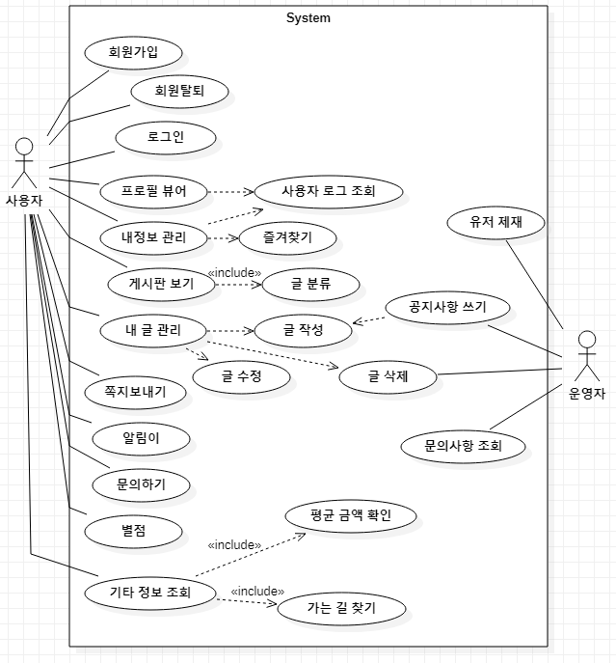
Use Case Diagram
ABOUT US
INTRODUCTION
USER STORY
USE CASE
BENEFIT
WORK PLAN
Notes:
다른 기능들을 포함한 Use case diagram입니다.

Slide 12
Benefit
ABOUT US
INTRODUCTION
USER STORY
USE CASE
BENEFIT
WORK PLAN
수요자 측면
간단한 도움이 필요할 때 사람을 쉽게 구할 수 있다.
프로필과 별점 기능으로 믿을 수 있는 사람을 선택할 수 있다.
특정한 일의 전문가에게 일을 맡길 수 있다.
공급자 측면
주변의 간단한 일을 도와주며 수익을 기대할 수 있다.
내가 가진 재능과 노동력을 공유할 수 있다.
원하는 일, 원하는 시간에 자유롭게 일 할 수 있다.
Notes:
저희 서비스를 사용하면 얻을 수 있는 기대효과로는 수요자 측면에선 ~~맡길 수 있습니다. 공급자 측면에서는 ~~할 수 있습니다.

Slide 13
Work Plan
ABOUT US
INTRODUCTION
USER STORY
USE CASE
BENEFIT
WORK PLAN
WEEK
01
02
03
계획 수립
웹페이지 생성
04
05
06
07
08
웹페이지 개발
09
10
최종 테스트
최종 점검
Notes:
저희가 프로젝트를 진행하는데 전체적인 흐름도입니다. 개발단계와 주차별로 나누어 봤습니다.

Slide 14
Work Plan
ABOUT US
INTRODUCTION
USER STORY
USE CASE
BENEFIT
WORK PLAN
WEEK 1~2 계획 수립
01
02
03
아이디어 선정
사용자 분석 및 이해
운영자 분석 및 이해
4.10 ~ 4.11
4.11 ~ 4.18
4.11 ~ 4.18
Notes:
1주차에서 2주차는 계획수립을 하였고,

Slide 15
Work Plan
ABOUT US
INTRODUCTION
USER STORY
USE CASE
BENEFIT
WORK PLAN
WEEK 2~3 웹페이지 생성
01
02
03
개발환경 구축
UX 디자인
UI 디자인
4.17 ~ 4.18
4.18 ~ 4.21
4.18 ~ 4.21
Notes:
2주차에서 3주차는 웹페이지 개발환경 구축과 디자인을 할 예정입니다.

Slide 16
Work Plan
ABOUT US
INTRODUCTION
USER STORY
USE CASE
BENEFIT
WORK PLAN
WEEK 3~8 웹페이지 개발
01
02
03
04
메인페이지
게시판
운영자 페이지
마이 페이지
4.22 ~ 4.27
4.25 ~ 5.2
5.1 ~ 5.6
5.4 ~ 5.8
05
06
07
회원가입 기능
부가 기능
웹페이지 품질 향상
5.8 ~ 5.16
5.14 ~ 5.22
5.21 ~ 5.28
Notes:
3주차에서 8주차까지는 본격적으로 세부기능을 포함한 웹페이지 개발을 할 예정이고, 매 기능을 개발할 때 마다 테스트를 시행할 것입니다.

Slide 17
Work Plan
ABOUT US
INTRODUCTION
USER STORY
USE CASE
BENEFIT
WORK PLAN
WEEK 8 최종 테스트
01
02
동작 테스트
오류 검출
5.27 ~ 5.28
5.27 ~ 5.28
Notes:
8주차에는 생성한 웹페이지에 대해서 통합테스트를 시행해서 오류를 검출할 계획입니다.

Slide 18
Work Plan
ABOUT US
INTRODUCTION
USER STORY
USE CASE
BENEFIT
WORK PLAN
WEEK 8~10 최종 점검
01
02
오류 수정
서버 배포
5.29 ~ 6.7
6.8 ~ 6.12
Notes:
마지막으로 8주차에서 10주차에는 검출된 오류에 대해 수정을 하고, 서버를 배포할 예정입니다.

Slide 19
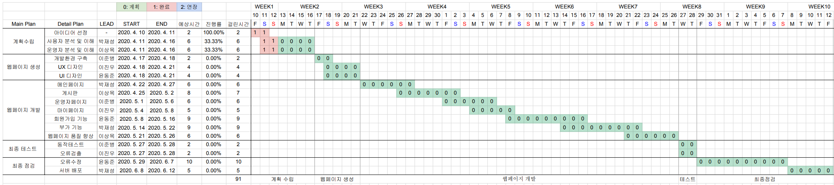
Work Plan
ABOUT US
INTRODUCTION
USER STORY
USE CASE
BENEFIT
WORK PLAN
Notes:
앞에서 말한 workplan을 excel를 이용하여 관리할 예정이며 차트를 통해 각 주제별 진행 상황을 쉽게 파악할 수 있도록 할 것입니다. Anybody? 질문?

Slide 20
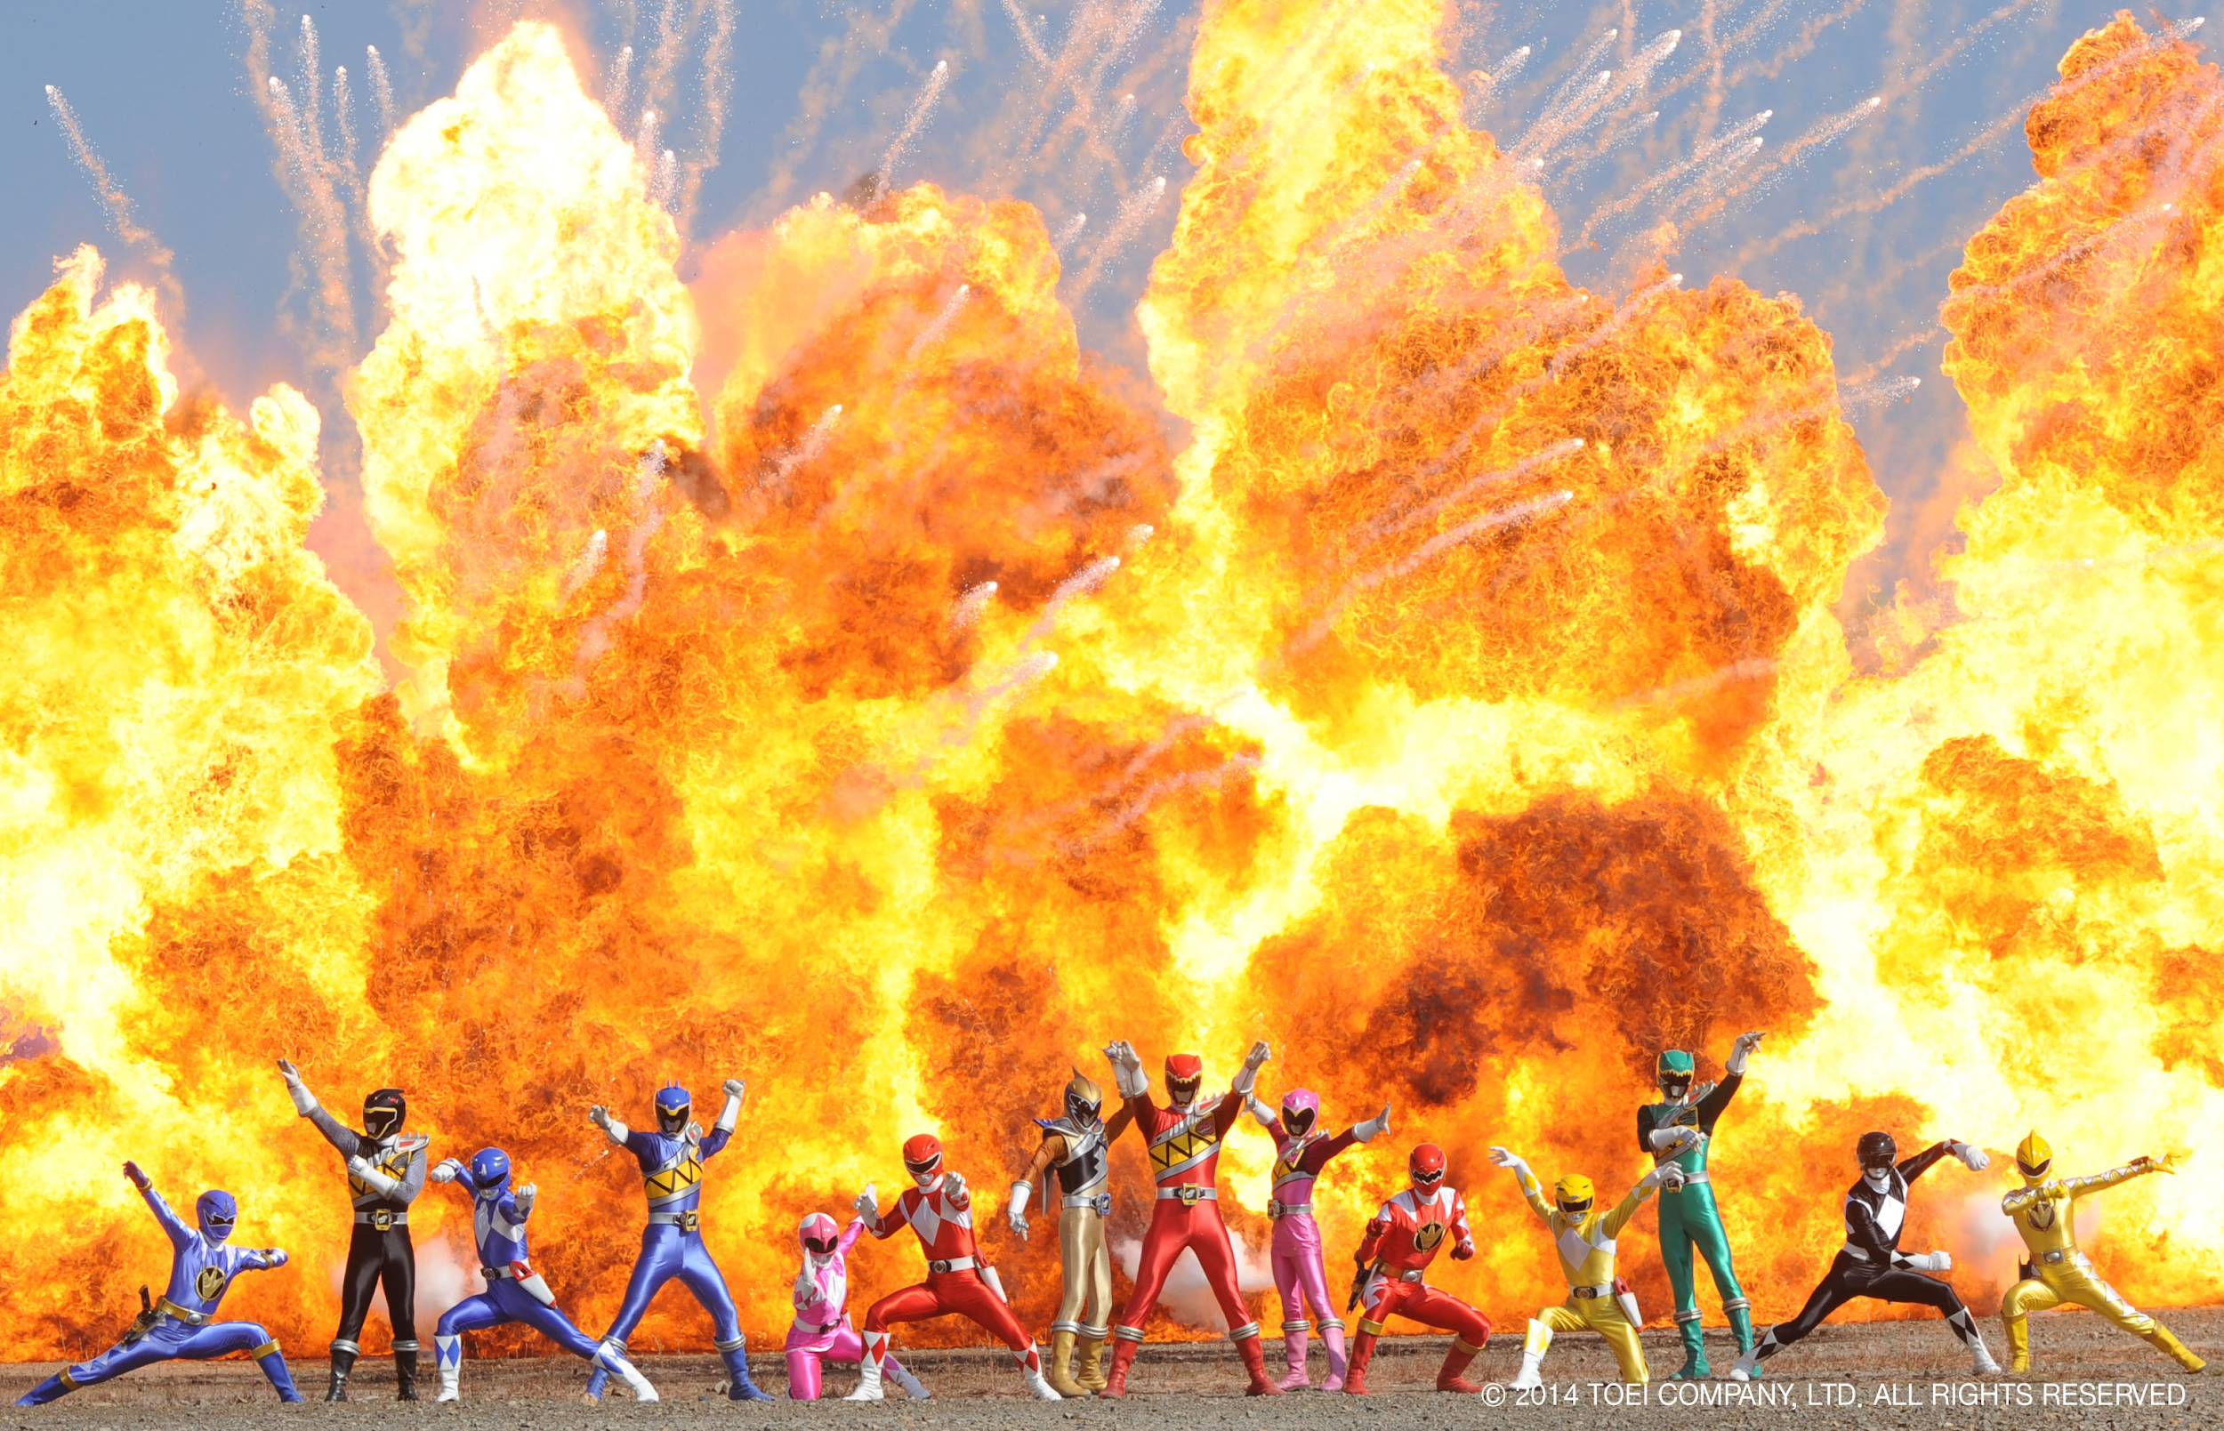
★감사합니다★
Subject : 소프트웨어공학
조원 : 박재성 이상목 이준병 이진우 윤동준

